Slide 1




Chủ đề: Bản thân
LĨNH VỰC PHÁT TRIỂN NGÔN NGỮ
Đề tài:Thơ: Đôi mắt của em
Giáo viên: Nguyễn Thị Tuân

Slide 2
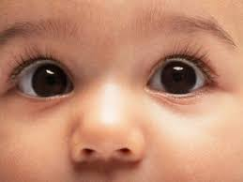
Đôi mắt của em

Slide 3
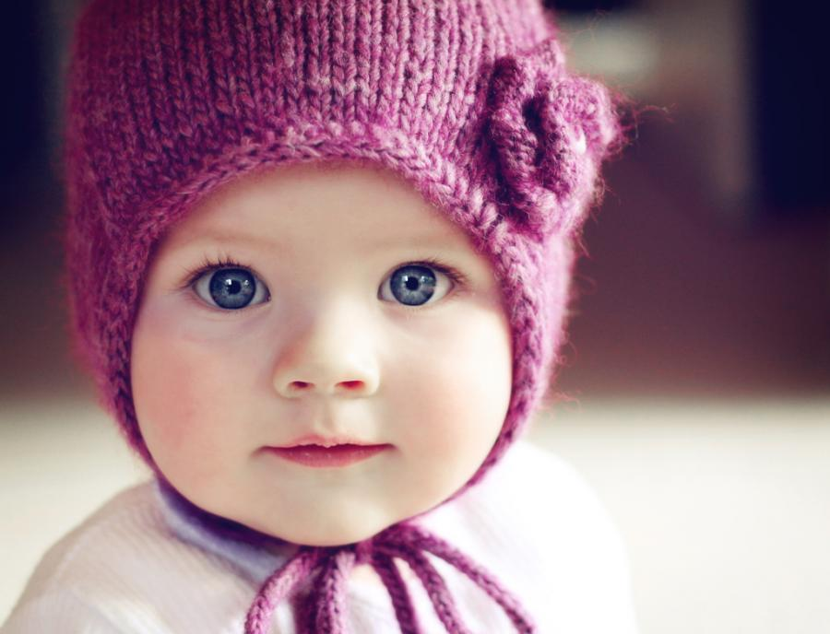

Slide 4


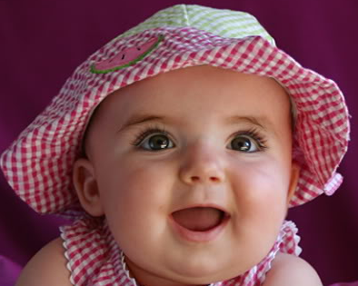



Slide 5
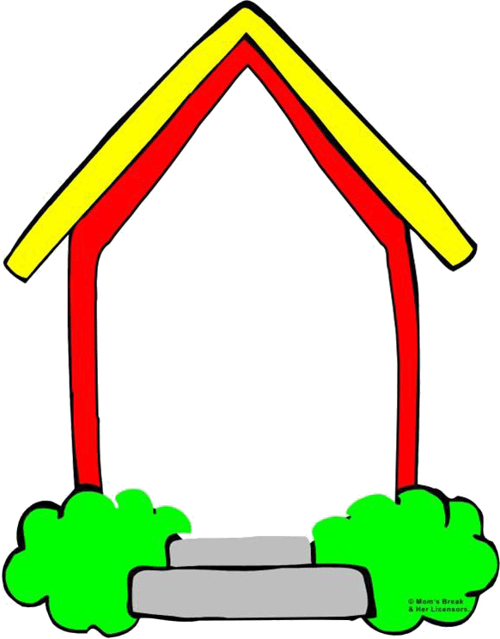
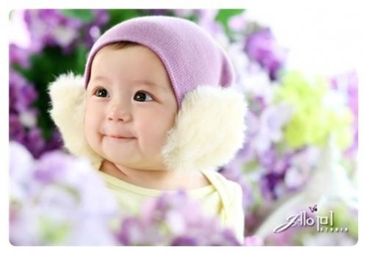




Slide 6
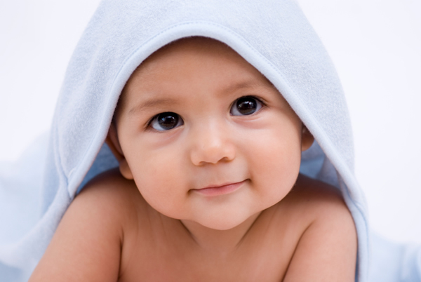

Slide 7

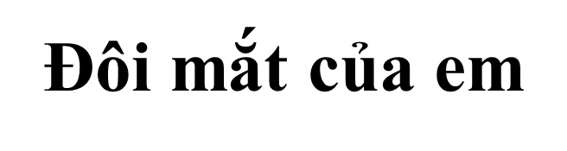

Slide 8
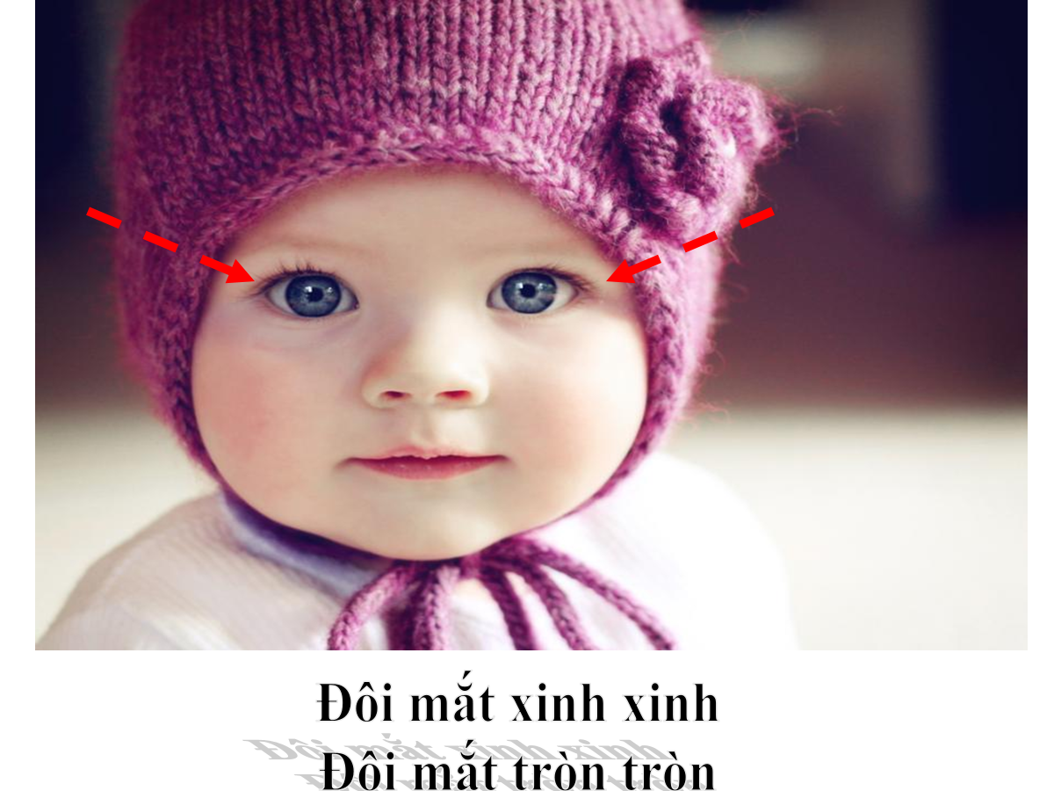

Slide 9


Slide 10
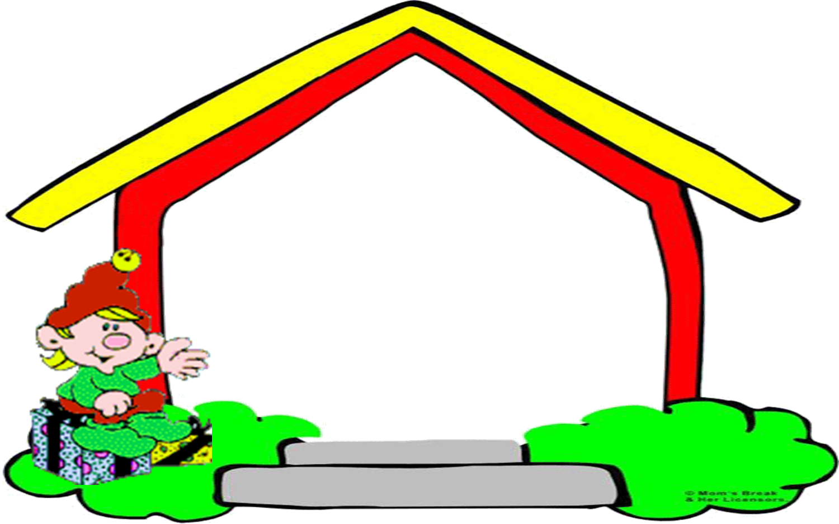
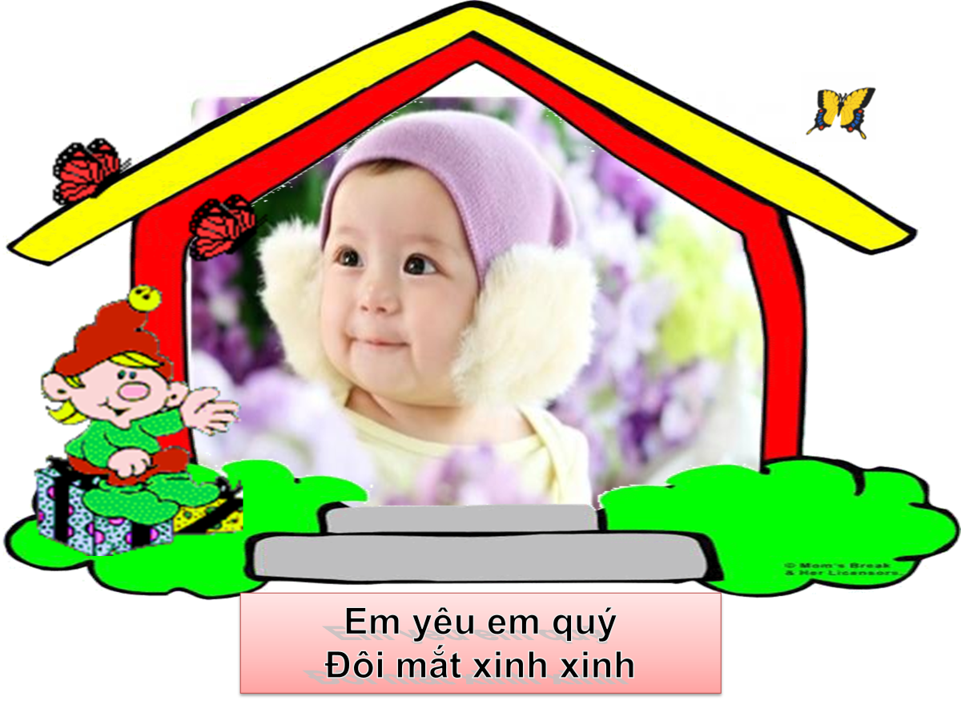

Slide 11
Giữ cho đôi mắt
Mỗi ngày sáng hơn.

Slide 12


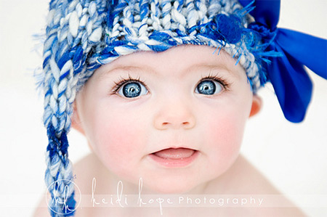
Cô Tuân vừa nghe đọc bài thơ gì?
Của tác giả nào?
Đôi mắtcủa em
Le Thị Mỹ Phương

Slide 13
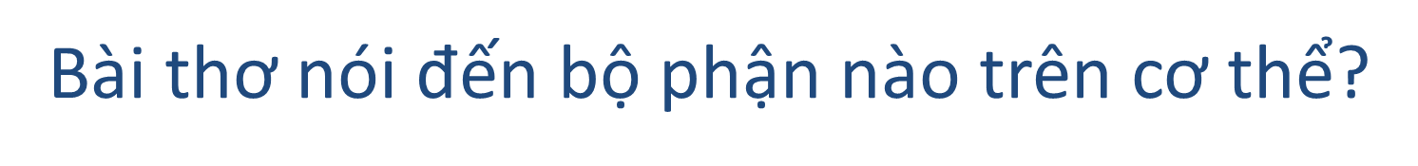
Đôi mắt

Slide 14
Đôi mắt được tác giả miêu tả như thế nào?
Đôi mắt xinh xinh
Đôi mắt tròn tròn

Slide 15
Đôi mắt giúp bé điều gì?

Slide 16
Em yêu em quý
Đôi mắt xinh xinh

Slide 17

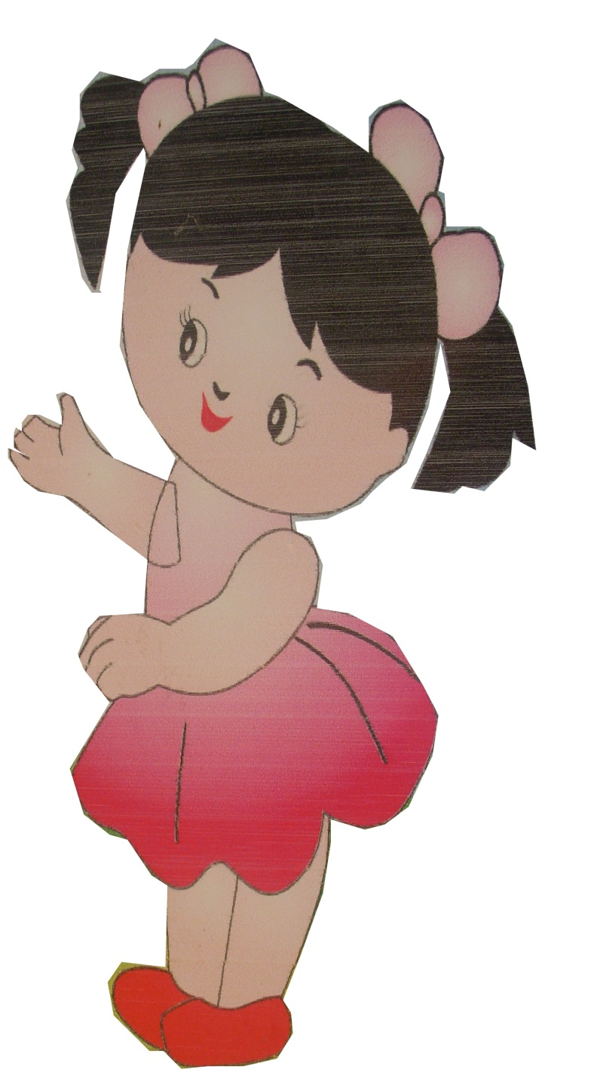

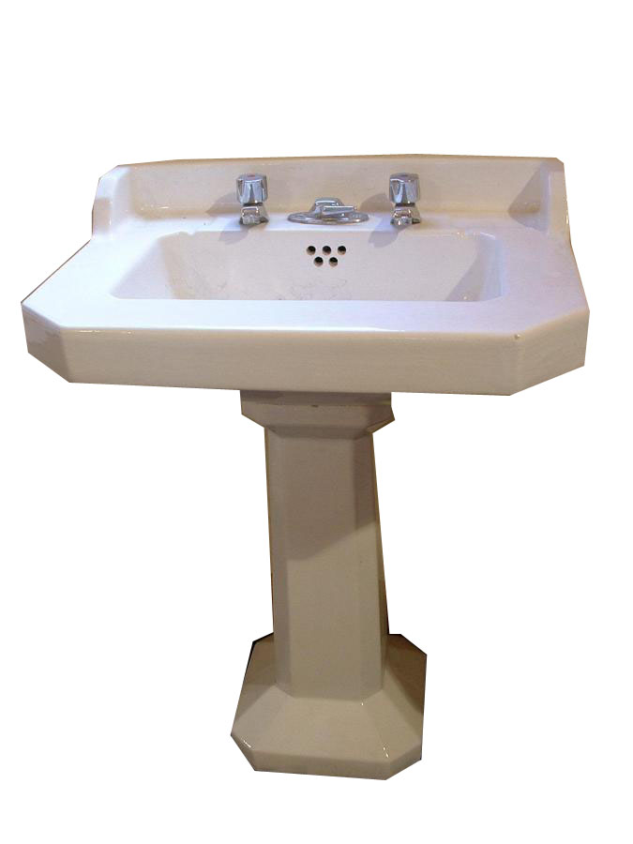
Bé làm gì để bảo vệ đôi mắt của mình?

Slide 18

Dạy trẻ đọc thuộc thơ

Slide 19


Kết thúc: hát “Đôi mắt xinh”

